Slide 1
宝莲灯尺寸测量视觉方案（3D）
推动机器视觉无所不在的存在
视觉小百科

Slide 2
目录
项目描述
项目验证
1
2
2
目录
目录
目录
3
配置清单
3
4
逻辑流程
4
评估结果&注意事项
5
6
售后服务

Slide 3

一、项目描述
●产品名称：宝莲灯
●测量内容：尺寸测量
●产品材质：神金
●产品颜色：彩色
●产品尺寸(mm × mm × mm)：200.0 * 200.0 * 400.0
●来料方式：传送带
●测量精度要求(mm)：3
●检测时产品运动速度(m/s)：0
●检测节拍(pcs/min)：2
●工作距离(mm)：450
方案布局图

Slide 4

二、项目验证
参数名称 | 参数值
3D结构光相机型号 | PRO XS
3D结构光相机类型 | 3D结构光相机
中场视野 | 325×240
相机精度 | 0.1mm @ 0.5m
采集时间 | 0.7-1.1
Z(工作距离) = 450mm, X视野大小 = 240mm, Y视野大小 = 325mm, Z向视野大小 = 300-600mm
视野图

Slide 5

三、配置清单
系
统
构
成

Slide 6
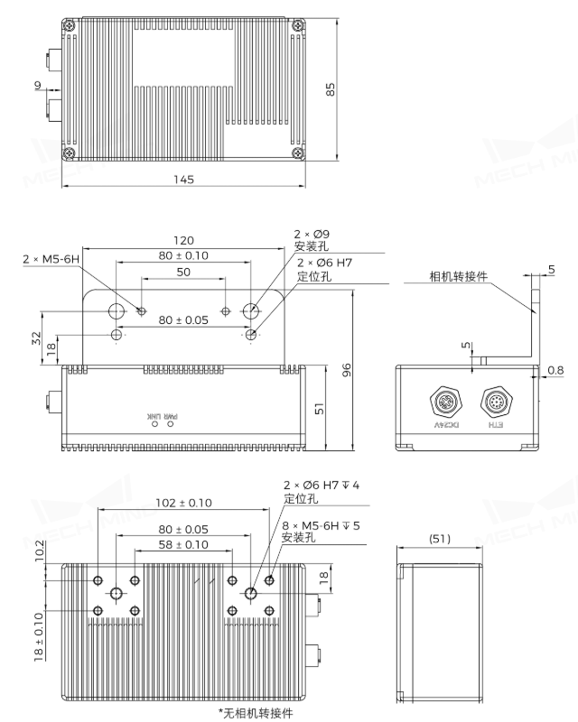
三、配置清单
相机尺寸图

Slide 7
三、配置清单
序号 | 名称 | 型号 | 单位 | 数量 | 厂家
1 | 3D结构光相机 | PRO XS | 台 | 1 | 梅卡曼德/MechMind
2 | 工控机 | - | 台 | 1 | -
3 | 显示器 | - | 台 | 1 | -
4 | 软件 | Mech-Vision-VIZ | 套 | 1 | 梅卡曼德/MechMind

Slide 8
四、逻辑流程
逻辑流程
├── 图像采集
│ └── 使用"从相机获取图像"步骤采集产品点云数据，设置相机参数确保200*200*400mm工件在视野内完整呈现
├── 预处理
│ ├── 应用"点云预处理"步骤：
│ │ - 设置3D ROI聚焦产品区域
│ │ - 噪声抑制等级设为Strong
│ │ - 边缘提取效果设为Standard
│ │ - 启用"计算点云法向并滤波"步骤，设置法向与Z轴最大夹角70°
│ │ - 使用"将深度图转换为点云"步骤，设置ROI截取关键区域
│ └── 应用"正交投影"步骤：
│ - 分辨率设为1000像素/米
│ - 掩膜空白边框宽度设为100px
│ - 通过指定最小/最大点坐标限定投影范围
├── 尺寸测量
│ ├── 使用"计算平面点云的位姿和尺寸"步骤：
│ │ - 计算位姿中心方法选择BoundingRectCenter
│ │ - 计算位姿姿态方法选择BoundingRectOrientation
│ │ - 启用边对齐搜索半径3px
│ ├── 应用"正交投影"生成2D深度图后：
│ │ └── 使用"测量点到点的距离"步骤验证长宽高：
│ │ - 对长宽方向使用"计算掩膜在指定直线上的长度"步骤
│ │ - 对高度方向使用"测量点到平面的高度差"步骤
│ └── 使用"根据点云尺寸进行分类"步骤：

Slide 9
四、逻辑流程
│ - 设置长度差阈值±15%（对应3mm精度）
│ - 设置宽度差阈值±15%
│ - 设置高度差阈值±7.5%
├── 结果处理
│ ├── 使用"计算掩膜面积"验证有效测量区域
│ ├── 应用"显示点云与位姿"可视化检测结果
│ └── 使用"位姿求逆"校验测量基准
└── 通信处理
└── 使用"输出"步骤将测量结果通过TCP/IP传输至机器人控制系统

Slide 10
五、评估结果&注意事项
05 评估结果 & 注意事项
现场环境
相机安装
物料一致性
风险点：彩色金属表面可能导致3D结构光投影失真
解决方案：启用相机抗反光模式并增加环境光补偿
风险点：450mm工作距离易受振动导致标定偏移
解决方案：采用刚性支架固定并每日执行标定校验
风险点：神金材质批次差异可能影响点云反射均匀性
解决方案：在软件中预设多组表面补偿参数自动适配

Slide 11

六、售后服务
该设备上线后使用初期，我们会派专人进行全程跟踪；
处理解决可能发生的设备异常；
对现场人员进行培训指导；
设备调试完成后：售后服务一年；
若客户提出设备升级需求，我们会及时为您提供升级新方案。

Slide 12



感谢关注
视频号
抖音
更多信息请访问：www.ytzrtx.com

